Slide 1
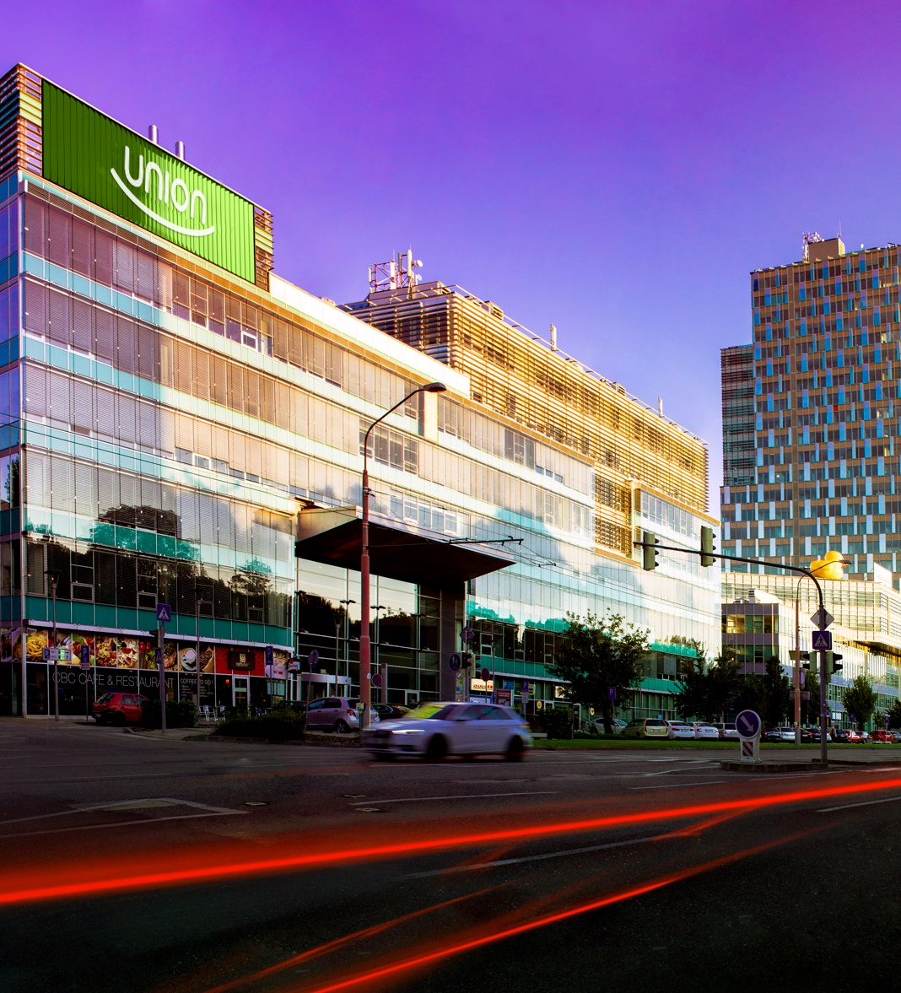

Poistenie zodpovednosti zamestnanca za škodu spôsobenú zamestnávateľovi 2021
MENÍME ŽIVOTY K LEPŠIEMU

Slide 2
AGENDA.
Zmeny 2021
Výluky a pripoistenia
Všeobecné informácie
Ďalšie parametre
Predmet a rozsah
Dojednávanie poistenia
2

Slide 3
Zmeny 2021

Slide 4
zmeny.
vytvorenie nových ODZ-ZZ
naviazané na VPPZ/1018
zmeny v pripoisteniach
zmeny v existujúcich pripoisteniach
nové pripoistenia
zmena skupín povolaní
poisťujeme všetkých, okrem profesionálnych vojakov
nové výluky
špeciálna spoluúčasť
pre vodičov samohybných strojov

Slide 5

Všeobecné informácie

Slide 6
POISTENÝ – ZAMESTNANEC a ZODPOVEDNOSŤ.
Pracovný pomer
štvornásobok priemerného mesačného zárobku
Dohodár
tretina odmeny dohodnutej za vykonanie práce
Výkon práce vo verejnom záujme
štvornásobok funkčného platu alebo priemerného mesačného zárobku
Štátny zamestnanec
štvornásobok funkčného platu, trojnásobok služobného platu policajta

Slide 7
KOHO VIEME POISTIŤ.
Zamestnanec v súkromnej sfére
v pracovnom pomere na dobu určitú/neurčitú,
dohoda o vykonaní pracovnej činnosti,
dohoda o vykonaní práce
dohoda o brigádnickej práci študentov
Zamestnanec v štátnej sfére
v pracovnoprávnom vzťahu na základe zákona č. 552/2003 Z. z . o výkone práce vo verejnom záujme,
v pracovnoprávnom vzťahu na základe zákona č. 55/2017 Z. z o štátnej službe
v pracovnoprávnom vzťahu na základe zákona č. 73/1998 o policajtoch
Výnimka
poistiť nemožno profesionálnych vojakov ozbrojených síl SR

Slide 8
POISTNÍK.
Zamestnávateľ
akýkoľvek zamestnávateľ so sídlom na území Slovenskej republiky, s počtom zamestnancov 3 a viac.
môže ním byť PO, FO-P, štátna inštitúcia, občianske združenie, príspevkové organizácie a pod. Poistenie môžu uzavrieť aj personálne agentúry, ktoré vysielajú svojich zamestnancov na dočasné práce v zmysle ZP.

Slide 9
SKUPINY POVOLANÍ.
1. duševný výkon práce
administratíva, umelec, úradník v sklade, a pod.
2. telesný výkon práce
murár, inštalatér, lesník, servírka, opravár, a pod.
3. vodičské oprávnenie do 3,5t
vodič osobného aj nákladného vozidla do 3,5t, obsluha strojov, klampiar a opravár v autoservise, a pod.
4. vodičské oprávnenie nad 3,5t
žeriavnik, vodič MHD, vodič nákladného vozidla nad 3,5t, vodič VZV, skladník – vodič VZV

Slide 10
TYPY POISTNÝCH ZMLÚV.
hromadná PZ
s poistením zamestnancov na výber
zamestnávateľ v prílohe vyberie zamestnancov, ktorých chce poistiť a stanoví rozsah poistenia pre každého z nich (spoluúčasť, územnú platnosť..),
hromadná PZ
s poistením zamestnancov na súbor
pre zamestnávateľov nad 30 zamestnancov. V súbore sú všetci zamestnanci zamestnávateľa, ktorí sú v čase účinnosti PZ v pracovnoprávnom vzťahu so zamestnávateľom. Po účinnosti PZ treba nahlásiť zamestnancov.

Slide 11
POISTNÉ PODMIENKY.
VPPZ
Všeobecné poistné podmienky poistenia zodpovednosti za škodu VPPZ/1018
ODZ-ZZ
Osobitné dojednania pre poistenie zodpovednosti zamestnanca za škodu spôsobenú zamestnávateľovi ODZ-ZZ/1121

Slide 12
Predmet a rozsah

Slide 13

PREDMET POISTENIA.
Predmetom poistenia
je zodpovednosť zamestnanca za škodu podľa VPPZ, ODZ-ZZ a PZ spôsobenú zamestnávateľovi zavineným porušením povinností pri plnení pracovných úloh alebo v priamej súvislosti s nimi.
Subjektívna zodpovednosť zamestnanca:
zodpovednosť zamestnanca treba preukázať, tzn. že zamestnanec škodu zavinil, a teda je za škodu zodpovedný:
porušenie právnej povinnosti,
vznik škody,
príčinná súvislosť medzi porušením právnej povinnosti a vznikom škody
musia byť naplnené všetky uvedené atribúty

Slide 14

ROZSAH POISTENIA.
Kryjeme
Škody na zdraví
  Škody na veci
vrátane zverených vecí
  Následnú majetkovú škodu
ktorá vznikla v priamej súvislosti so škodou na veci
  Regresy zdravotných poisťovní a sociálnej poisťovne
  Zachraňovacie náklady
  Náklady na zistenie rozsahu a príčiny škody
  Náklady právneho zastúpenia
Nekryjeme
čl. 11 VPPZ-1018
čl. 5 ODZ-ZZ

Slide 15
Výluky

Slide 16
Vylúky.
čl. 11 VPPZ-1018
štandardné výluky
úmyselné konanie
ceniny, platobné karty...
životné prostredie
škoda prevzatá nad ráme pp
nesplnenie povinnosti odvrátiť škodu
škodu vzniknutú pred začiatkom poi.
na dátach a softvéri
škodu spôsobenú dodávkami energií
sancie, pokuty !možnosť pripoistenia!
č. 5 ODZ-ZZ
špeciálne výluky
alkohol, psychotropné látky, lieky s varovným symbolom
regresné náhrady zo zodpovednosti za škodu pri výkone verejnej moci
nezákonné rozhodnutie, nesprávny úradný postup
nedodržanie návodu
strata veci a zverených predmetov
schodky, ušlý zisk........

Slide 17

špeciálne výluky - nové
profesionálny vojaci ozbrojených síl SR
vedomá nedbanlivosť
nenastúpenie do práce
úrazy a choroby z povolania
finančná hotovosť, zneužitie platobných prostriedkov
chyba pri platobnom styku mimo štátov EÚ
trestné činy
námorné, riečne, koľajové dopravné prostriedky
stret s divokou zverou, domácimi, či hospodárskymi zvieratami
nakladanie s nebezpečnými látkami
kurzové rozdiely mien

Slide 18
Pripoistenia

Slide 19
motorové vozidlá.
čo kryjeme
zodpovednosť zamestnanca za škodu spôsobenú na motorovom vozidle zamestnávateľa a
zodpovednosť zamestnanca za škodu spôsobenú prevádzkou motorového vozidla zamestnávateľa
čo nekryjeme
zodpovednosť za škodu na kolesách, diskoch a ich krytoch a pneumatikách, ak súčasne so škodou na kolesách, diskoch a ich krytoch a pneumatikách nedôjde k inému poškodeniu motorového vozidla zamestnávateľa

Slide 20
samohybné stroje.
čo kryjeme
zodpovednosť zamestnanca za škodu spôsobenú na samohybnom pracovnom stroji a
zodpovednosť zamestnanca za škodu spôsobenú samohybným pracovným strojom
čo nekryjeme
PZP a KASCO, za predpokladu, že je uzatvorené. Kryjeme však spoluúčasť.
ak nemá uzatvorené PZP a KASCO, tak kryjeme

Slide 21
prepravované veci.
čo kryjeme
zodpovednosť zamestnanca za škodu spôsobenú na prepravovaných veciach počas prepravy, nakládky, prekládky alebo vykládky
čo nekryjeme
zodpovednosť za škodu za stratu vecí počas prepravy, vrátane krádeže

Slide 22
vadný výrobok a vadná práca.
čo kryjeme
zodpovednosť zamestnanca za škodu spôsobenú vyrobením vadného výrobku vrátane následných majetkových škôd vyplývajúcich z vadne vyrobeného výrobku a
zodpovednosť zamestnanca za škodu spôsobenú chybne vykonanou prácou, vrátane následných majetkových škôd vzniknutých v dôsledku chybne vykonanej práce
čo nekryjeme
škody vo výlukách, napr.:
nedodržanie návodu,
škodu spôsobenú úmyselne
škodu spôsobenú vedomou nedbanlivosťou
škodu spôsobenú pod vplyvom psychotropnej látky a pod.

Slide 23
pokuty, penále, sancie.
čo kryjeme
zodpovednosť zamestnanca za škodu spôsobenú zamestnávateľovi tým, že zamestnávateľovi bolo, zavinením zamestnanca, uložené zaplatenie akýchkoľvek pokút, penále, sankcií či iných platieb, ktoré majú represívny alebo sankčný charakter a boli uložené správnym orgánom
čo nekryjeme
pokuty, penále, sancie, či iné platby, ktoré majú represívny alebo sankčný charakter a ktorých zaplatenie bolo uložené zamestnávateľovi poisteného orgánmi činnými v trestnom konaní

Slide 24
Čisté finančné škody.
čo kryjeme
zodpovednosť zamestnanca za škodu spôsobenú vznikom čistej finančnej škody zamestnávateľa
čo nekryjeme
škody spôsobenej uložením pokuty, akýchkoľvek iných sankcií a platieb, ktoré majú sankčný charakter

Slide 25
Ďalšie parametre

Slide 26
ĎALŠIE PARAMETRE POISTENIA.
Poistná suma
Voliteľná, ale odporúčaná:
štvornásobok priemerného mesačného zárobku
tretina odmeny dohodnutej za vykonanie práce
štvornásobok funkčného platu alebo priemerného mesačného zárobku
štvornásobok funkčného platu
trojnásobok funkčného platu policajta
Územná platnosť
základná:
štáty Európskej únie, EZVO, UK
voliteľná:
celý svet

Slide 27
SPOLUÚČASŤ.
Spoluúčasť
Základná:
10% min. 30,00 €
Voliteľná:
za prirážku: 5% min. 15,00 €,
za zľavu: 10% min. 150,00 €
  Špeciálna:
  povinná pre vodičov VZV
  len na škody súvisiace s VZV
  20% min. 250,00 €
Odpočítava sa pri každej škode

Slide 28
Dojednávanie poistenia

Slide 29
DOJEDNÁVANIE POISTENIA.
Vypracovanie ponuky
Dojednávateľ:
  Požiada klienta o vyplnenie dotazníka
  Odošle požiadavku na vypracovanie ponuky na OUP
  Overí identitu klienta
  Zabezpečí podpis klienta na PZ
OUP
  Vyplní Prílohu č. 1_Zoznam zamestnancov
  Vyplní PZ a odošle dojednávateľovi
Zľavy
PZ na súbor
vyššia spoluúčasť
obchodnícka zľava

Slide 30
ZMLUVNÉ DOKUMENTY.
K verzií poistníka:
VPPZ/1018
ODZ-ZZ/1121
IPID
OOU
Príloha č. 1
Iné dokumenty-stanovené OUP
K verzii pre Union
Výpis z ORSR zamestnávateľa,
Prílohu č. 1 - Zoznam zamestnancov, podpísanú zo strany zamestnávateľa

Slide 31

ĎAKUJEME

